Slide 1
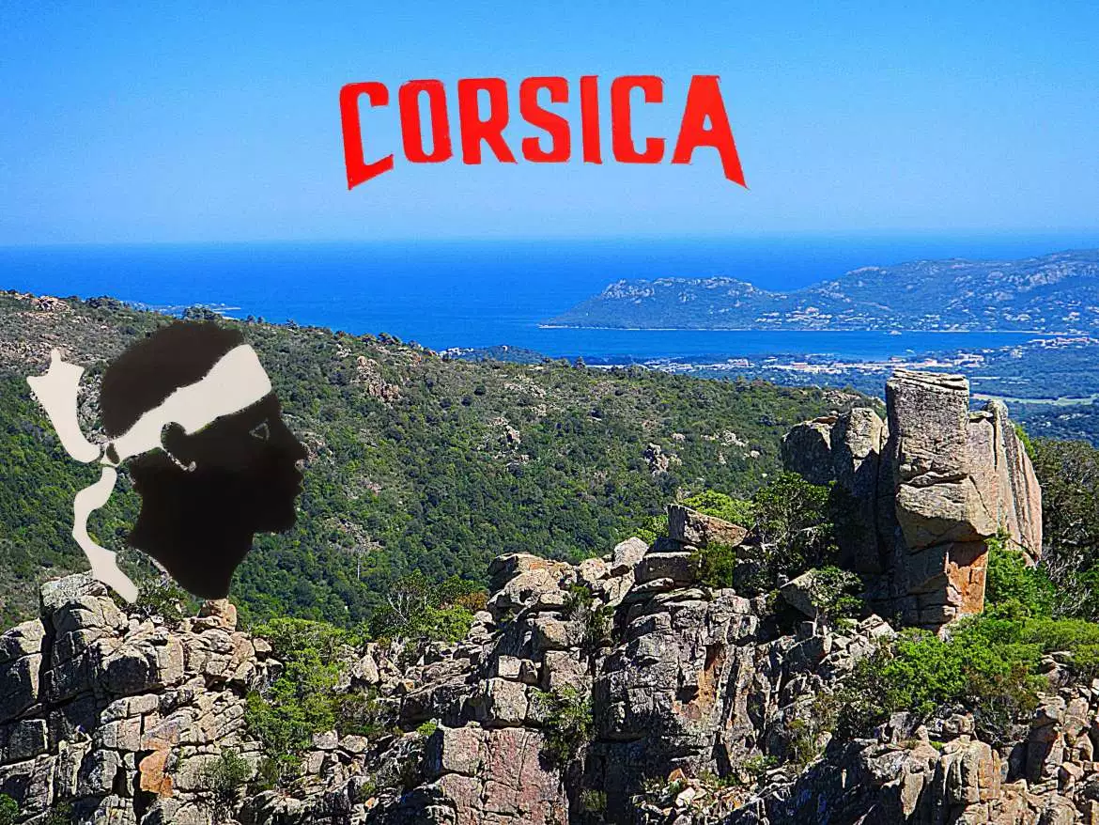
La Corse
Sujet présenté par Imène et
Auristelle.

Slide 3
SOMMAIRE
1: L’histoire
2: La géologie et les reliefs
3: Le climat
4: Le lien avec <Napoléon Bonaparte>
5: La gastronomie
6: Les montagnes
7: Quizz
8: Une vidéo-

Slide 4
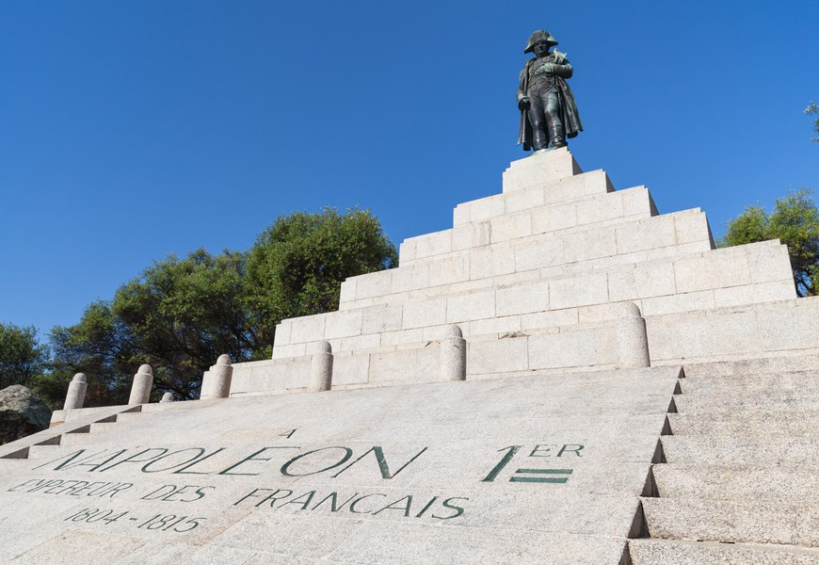
L’HISTOIRE
La Corse a été rattachée à la France par le Traité de Versailles du 15 mai 1768 par lequel la République de Gènes cédait aux Français ses droits sur l'île. La Corse étant contre cet accord (car la République de Gènes ne lui avait pas demandé son avis), elle est réellement conquise par les armes peu de temps après.
La Corse est la place de naissance de Napoléon Bonaparte, le premier empereur de la France.

Slide 5
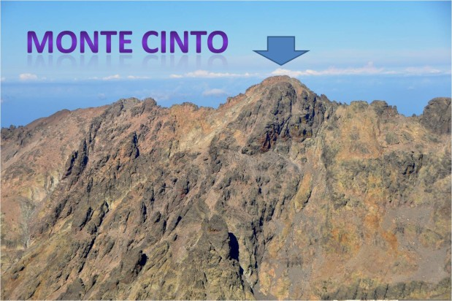
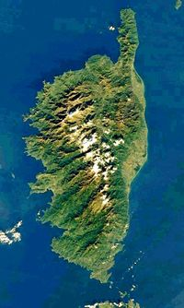
La géologie et les reliefs
IL y a une grande diversité de roches sur le territoire corse. On y trouve du calcaire (au sud et à l'est), du granite (au sud et à l'ouest) et du schiste (au centre-est). La Corse abrite aussi une multitude de petites baies, la plus célèbre d'entre elles étant celle de Propriano (Propriane en français), L’île de beauté a une histoire géologique extrêmement complexe qui est constitué d’une Corse ancienne, la corse Ajaccienne formé d’une chaîne montagneuse granitique, et d’une Corse plus récente, la Corse Bastiaise, qui est entrée en collision avec la corse granitique pour former la Corse d’aujourd’hui.
Le plus grand mont de l’île est le Mont Cinto à plus de 2270 mètres de hauts.

Slide 6
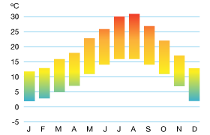
LE CLIMAT
Si le littoral subit un climat méditerranéen (été chaud, hiver frais, temps sec), le climat du centre est plutôt d'influence montagnard (hiver froid, été frais) du fait de l'altitude. La partie orientale est beaucoup plus arrosée par les pluies que la façade ouest car celle-ci est protégée par les reliefs du centre. il y fait doux toute l’année et le soleil est souvent présent. Les étés sont plutôt chauds et secs avec des températures pouvant avoisiner les 29°C en août, et les hivers doux et davantage pluvieux avec des températures de l’ordre de 14°C en journée.

Slide 7
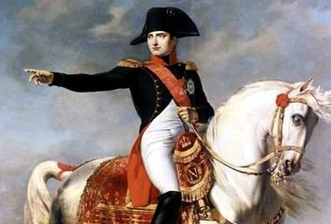
Le lien avec Napoléon
Qui dit Corse, dit bien évidemment Napoléon Bonaparte. Tous les 15 août, on célèbre l'Assomption mais surtout l'anniversaire de Bonaparte. A Ajaccio, ville de naissance de l’empereur, plus de 200 participants en costume d’époque commémorent l’événement à grand renfort de reconstitutions militaires, de défilés, de parades et de spectacles en célébrant son 250 -ème anniversaires.
15 août 1769

Slide 8
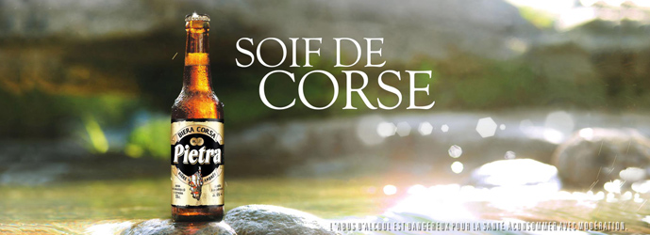
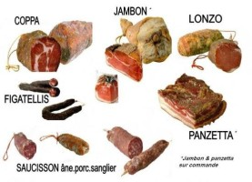
LA GASTRONOMIE
LA CHARCUTERIE: La charcuterie, élément phare de la gastronomie corse, tire son renom des cochons locaux. En effet, ceux-ci sont élevés en semi-liberté et se nourrissent d’aliments provenant du maquis, ce qui confère à la viande un goût unique, subtil et parfumé, ainsi qu’une qualité indéniable. Les producteurs produisent dans l’intérieur de l’île le PANZETTA, le LONZO, la coppa ou encore le célèbre FIGATELLIS etc.., délicieuse saucisse à base de foie de porcs Les bières : La plus connue des bières en Corse est la Pietra (ambrée, 6 degrés d’alcool) qui est produite à base de farine de châtaigne. Il existe aussi deux autres bières, blondes cette fois-ci : la Serena (5 degrés d’alcool) et la Colomba. On les trouve aisément sur l’île, en bouteille ou sous pression dans les cafés.

Slide 9
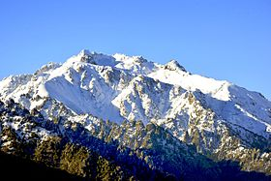
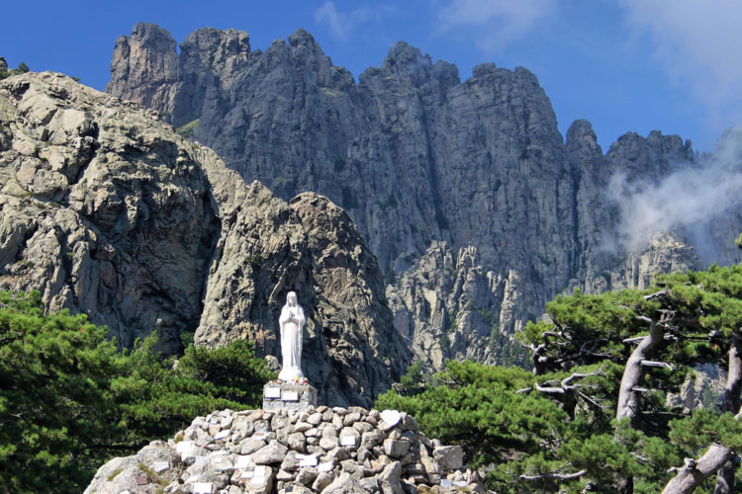
LES MONTAGNES
Le Monte Rotondo est un sommet s'élevant à 2 622 m d'altitude. Il est le point culminant du deuxième plus haut massif de Corse. Il se situe au centre de l'île entre les pièves de Talcini, Venaco, Rogna et Sorroinsù. Le sommet surplombe entre autres le lac de Bettaniella, le lac de l'Oriente et le lac de Galiera.
Les aiguilles de Bavella dominent le col du même nom à 1 218 m, reliant l'Alta Rocca à la côte est de la Corse. Le massif est moins élevé et pourtant bien plus fréquenté que celui des aiguilles de Popolasca. Le site se caractérise par des pics déchiquetés, de grandes murailles rocheuses et des pins tordus par le vent

Slide 11
QUIZZ
1:Quelle est la date d’anniversaire de Napoléon?
2:Cite moi une des gastronomies?
3:Quelle est le mont le plus haut?
4:Cite moi sa capitale?

Slide 12
MERCI DE M’AVOIR ECOUTER !

Slide 13
CORSE, l'île de beauté (HD)
1
Gossuin Brothers

